Slide 1

YAZILIM MÜHENDİSLİĞİ
KARADENİZ TEKNİK ÜNİVERSİTESİ
OF TEKNOLOJİ FAKÜLTESİ

Slide 2

YAZILIM MÜHENDİSLİĞİ
Yazılımın tasarımı,
Projelendirilmesi,
Geliştirilmesi,
Üretilmesi,
İşletilmesi
Bakımıyla
Notes:
İLK: Bir mühendislik dalı olarak
SON: ilgili tüm çalışmaları kapsayan bir disiplindir.

Slide 3

YAZILIM MÜHENDİSİ KİMDİR?
Hazırlanacak yazılımla ilgili müşteri ilişkilerini kurar,
Müşteriden gelen talebe göre analiz ve tasarım yapar
Programı yazar ve test eder,
Yazılımı sorunsuz şekilde hazırlandıktan sonra, yönergesini hazırlayarak kullanıcıların eğitilmesini sağlar.
Notes:
İLK: YAZILIM MÜHENDİSLERİ

Slide 4
İŞ İMKANLARI VE ROLLER
Yazılım Mimarı
Arayüz Geliştirici
Yazılım Geliştirici
Kalite/Test Mühendisi
Proje Yöneticisi
Sistem Analisti
Sistem Mühendisi
Tasarım Mühendisi
Programlama Uzmanı
Bilişim Teknolojileri Uzmanı
Uygulama Programcısı
Veri Tabanı Yöneticisi

Slide 5
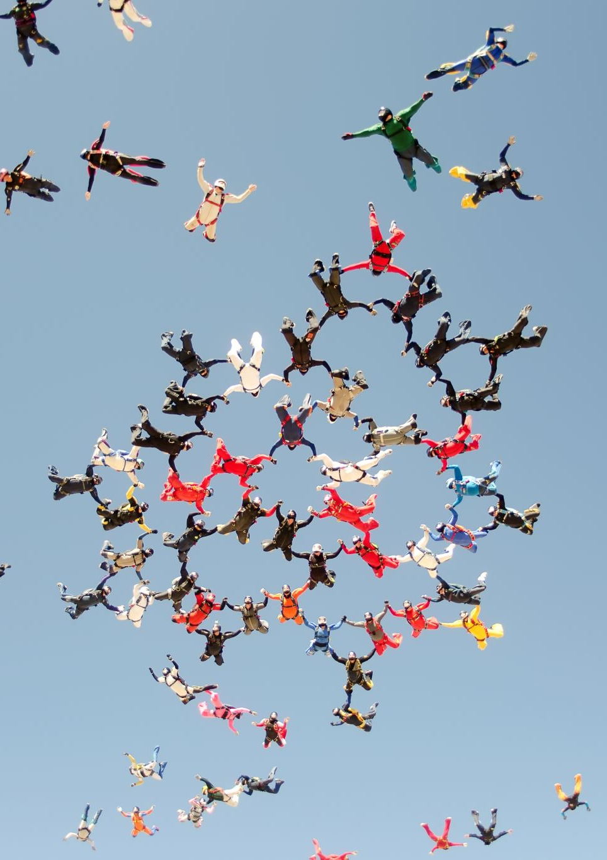
YAZILIM MÜHENDİSİ
Fen ve matematik dallarına ilgi duyan,
algoritmik ve mantıksal düşünebilen,
teknolojiye ilgisi olan ve yakından takip eden,
tasarım yeteneği olan,
problem çözen ve düşünme gereksinimi yüksek olan,
Sosyal,
ekip çalışmasına yatkın,
yeni fikirlere açık,
kendini sürekli geliştiren
Notes:
SON: bireylere en uygun mesleklerden birisi...

Slide 6

BÖLÜMÜMÜZ
Yazılım sektörünün gereksinim duyduğu,
değişen dünya ve teknoloji koşullarında liderlik yapabilecek,
teknolojideki gelişmelere katkıda bulunacak,
akademik alanda ve yazılım endüstrisinin tüm sektörlerinde alanı ile ilgili çağın gerektirdiği bilgilere sahip,
araştırıcı,
sorgulayıcı,
çözümleyici,
takım çalışmasına yatkın,
bu endüstrideki güncel problemleri tanımlayabilen ve çözebilen
Notes:
İLK: Bölümümüzde amacımız
Son: niteliklere sahip uzman personeli yetiştirmektir.

Slide 7
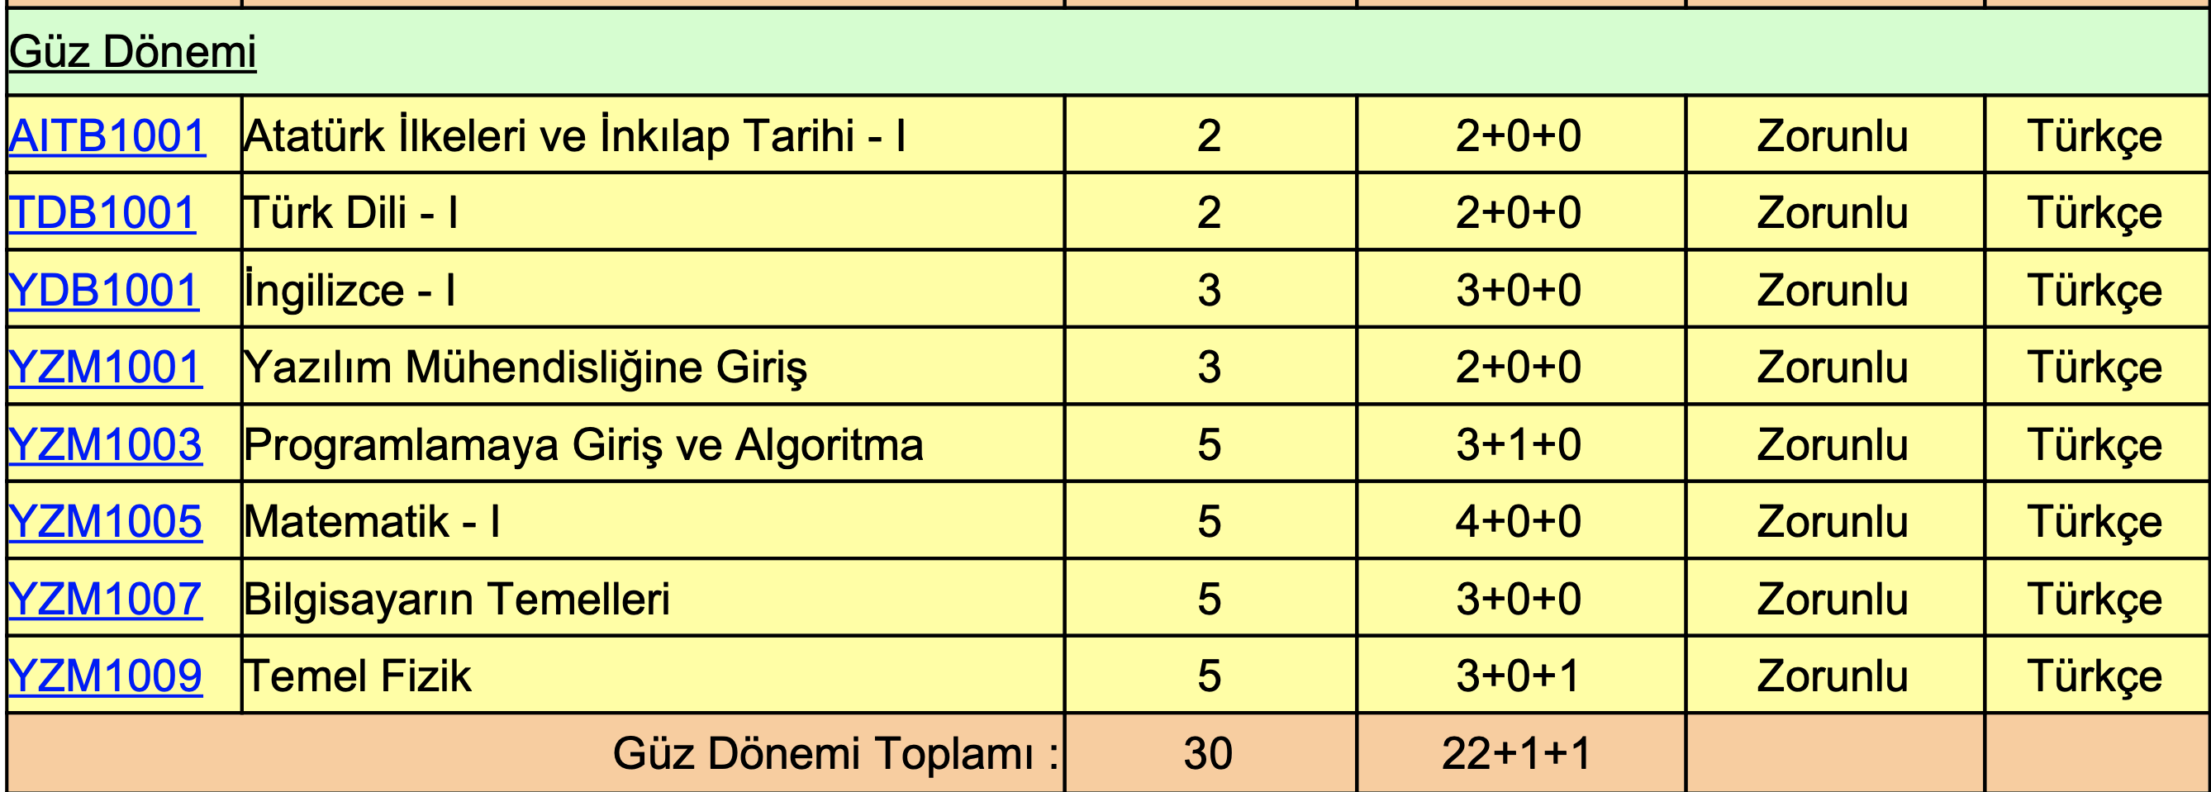
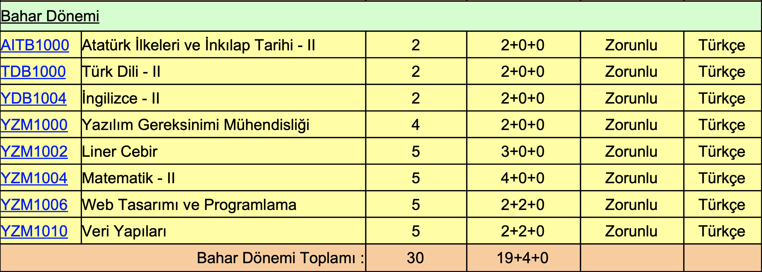
HANGİ DERSLERİ ALACAĞIM?
1. Sınıf

Slide 8
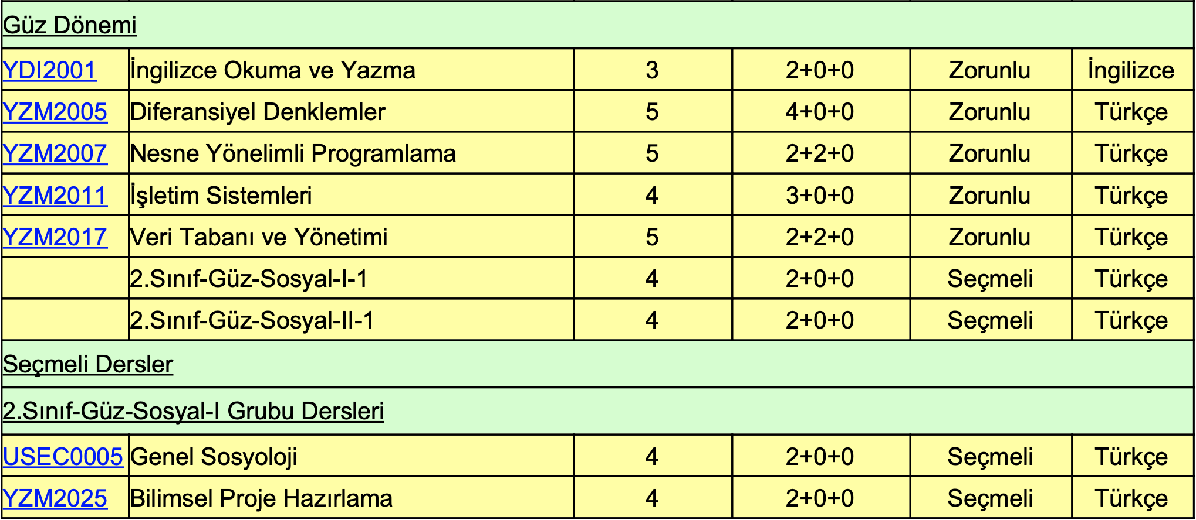
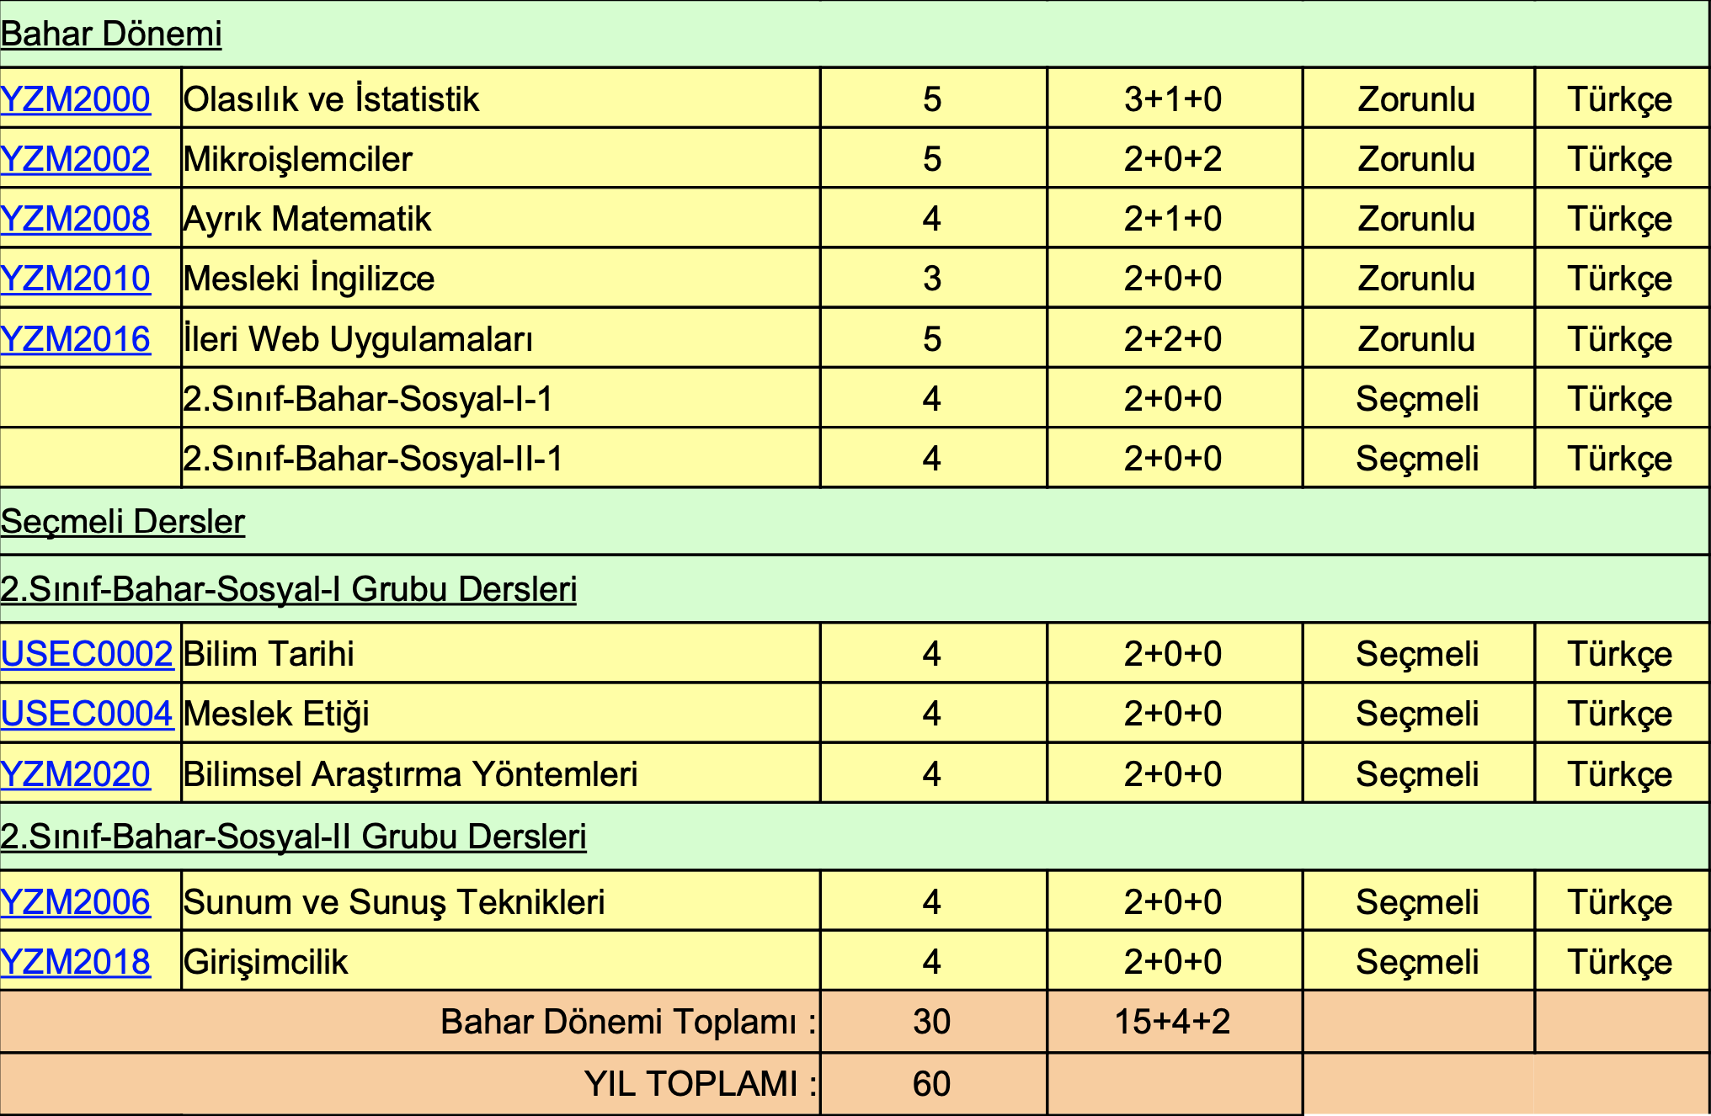
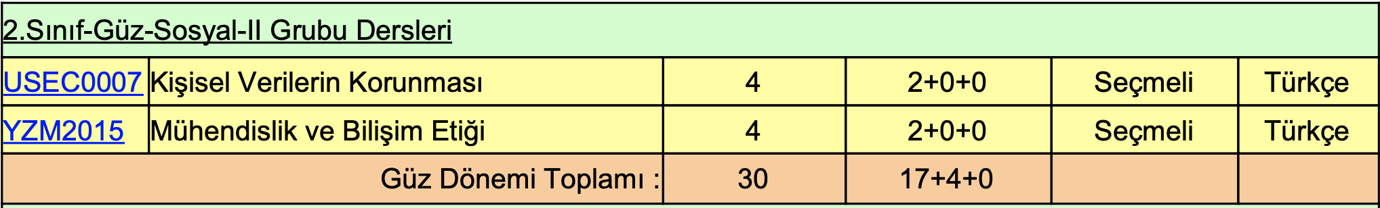
HANGİ DERSLERİ ALACAĞIM?
2. Sınıf

Slide 9
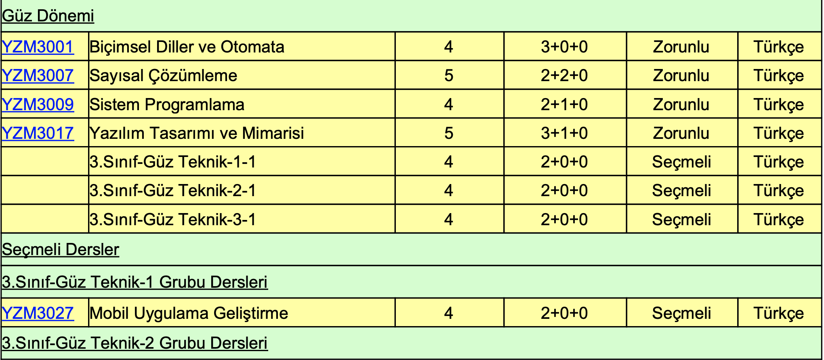
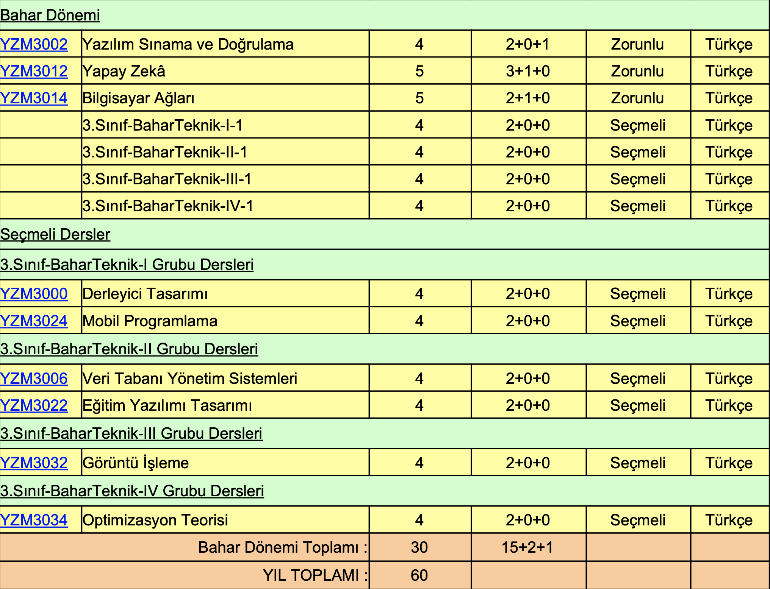
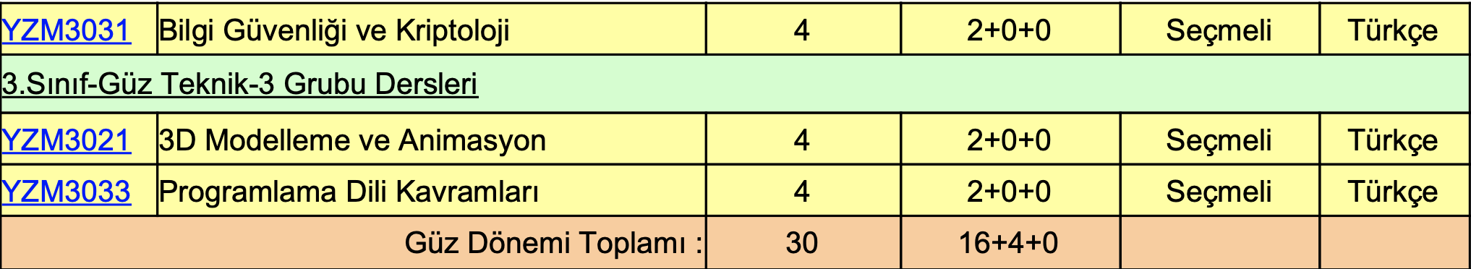
HANGİ DERSLERİ ALACAĞIM?
3. Sınıf

Slide 10
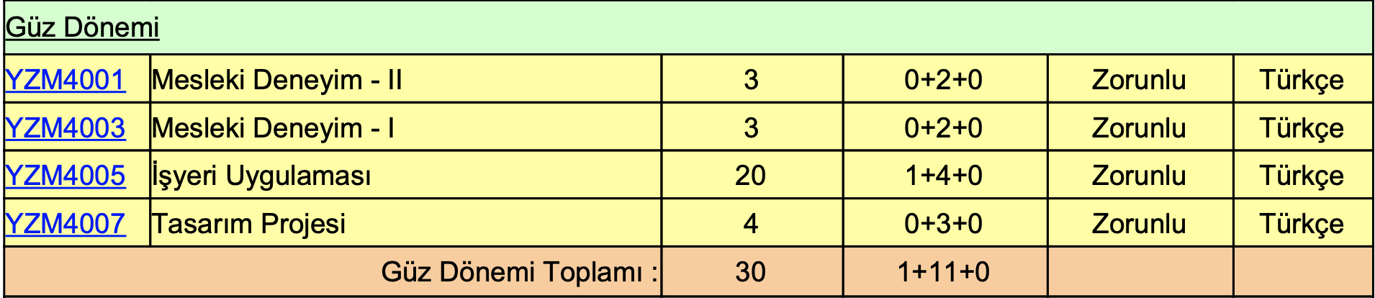
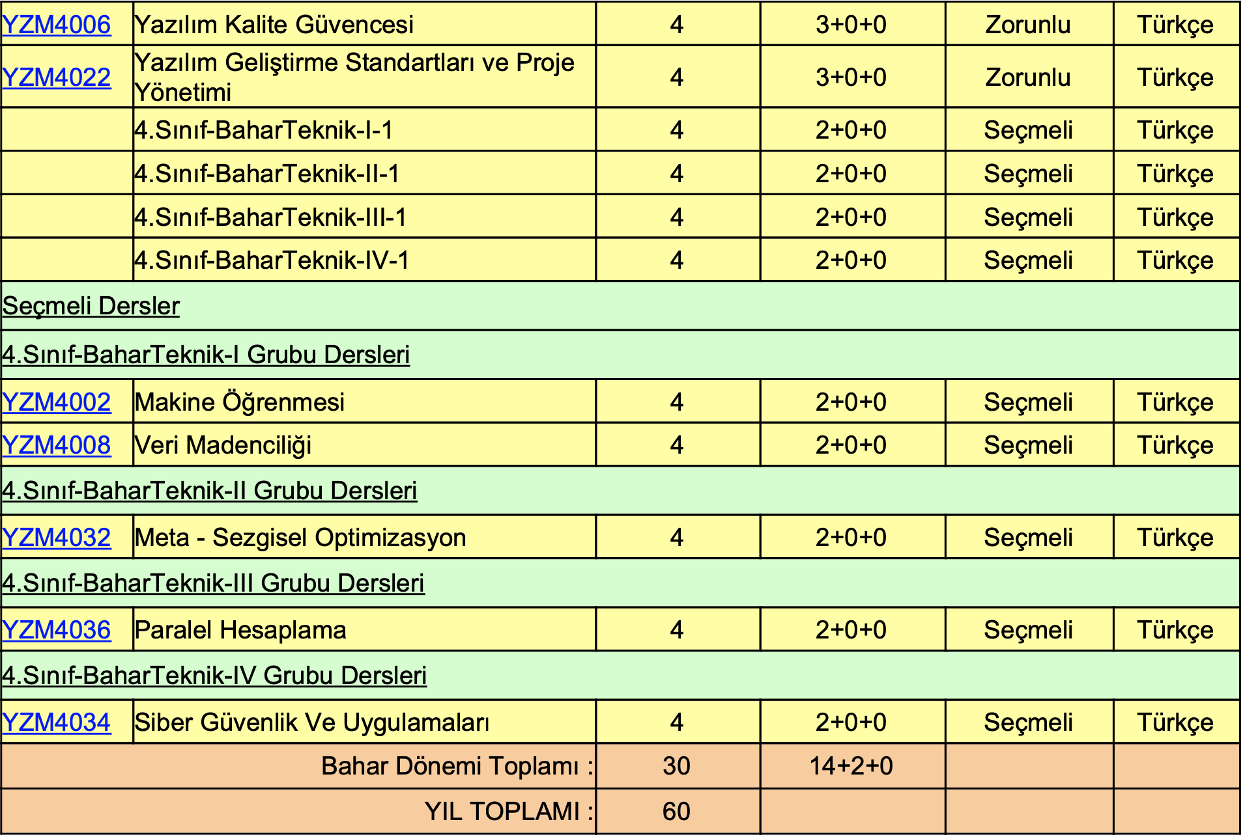
HANGİ DERSLERİ ALACAĞIM?
4. Sınıf

Slide 11
ÖN KOŞULLU DERSLER
Nesne Yönelimli Programlama Dersi (2. Sınıf/Güz Dönemi)
Programlama Giriş ve Algoritma(1. Sınıf/Güz Dönemi)
Veri Yapıları (1. Sınıf Bahar Dönemi)
Yazılım Tasarımı ve Mimarisi (3. Sınıf/Güz Dönemi)
Nesne Yönelimli Programlama (2. Sınıf/Güz Dönemi)
Notes:
İLK: bölümümüzde iki tane ön koşullu ders bulunmaktadır.

Slide 12
STAJLAR
Yaz Stajları
Öğrencilerimizin bölümümüzden mezun olabilmeleri için toplam 60 iş günü staj yapmaları zorunludur.
Bir staj döneminde (iki yarıyılı kapsayan bir yıllık süre içerisinde) ara vermeden en az on (10) iş günü ve en çok kırk (40) iş günü staj yapılabilir.
İlk kez staj yapacak olan 2. sınıfın yaz dönemindeki ilk stajlarında en çok kabul edilecek gün sayısı 25 ile sınırlandırılmıştır. Bu bağlamda 2. sınıfın yaz döneminde yapılacak staj gün sayısı en çok 30 iş günü olabilir.
Detaylı bilgi:https://www.ktu.edu.tr/ofyazilim-stajgenel
Notes:
Son: Önerilen 25 ila 30 iş günü arası staj yapılmasıdır. Diğer durumlarda (üst sınıflarda ve ikinci stajlarda) 40 iş günü staj kuralı geçerlidir.

Slide 13
STAJLAR
İşyeri Eğitimi Stajı (Dönem Stajı)
Öğrencilerimizin bölümümüzden mezun olabilmeleri için toplam 70 iş günü yani 14 hafta işyeri eğitimi dersini almak zorundadırlar.
İşyeri eğitimini 4. Sınıftan itibaren, akademik not ortalaması 1.8 in üzerinde olan ve kaldığı derslere devam zorunluluğu olmayan öğrenciler bir yarıyıl boyunca yapabilir.
Detaylı Bilgi: https://www.ktu.edu.tr/ofyazilim-isyeriegitimibilgilendirmesayfasi

Slide 14

ERASMUS PROGRAMI
Kaunas University of Technology (Litvanya)
Polytechnic Institute of Guarda
Siauliai State Collage (Litvanya)
Universidad de Castilla-La Mancha (İspanya)
University of Lodz (Polonya)
University of Zaragoza (İspanya)
Notes:
Ilk: bölümümüzün 4 farklı ülkede 6 farklı okulla eramus anlaşması bulunmaktadır. Erasmusa 1. sınıfın 2. döneminden itibaren başvurabilir

Slide 15

YAZILIM KULÜBÜ
LinkedIN
Facebook
Twitter
GDG DevFest 2017
Woman Techmakers & GDG 2018
Kodla
NASA Space Apps Challenge 2018
Teknoloji Zirvesi Yazılım Günü
Online Yazılım Zirvesi 2020
Notes:
İlk:2016 yılında KTÜ Yazılım Mühendisliği öğrencileri tarafından kurulmuştur. Öğrencilerimiz kulüp dahilinde bir çok etkinlik yapmaktadırlar. Şimdiye kadar yaptıkları etkinliklerden bazıları şöyledir:

Slide 16

TANITIM VİDEOLARI
Fakülte Tanıtım Videosu
Akademisyenlerimiz

Slide 17
SORULARINIZ???
KTÜ Yazılım Mühendisliği

